Slide 1

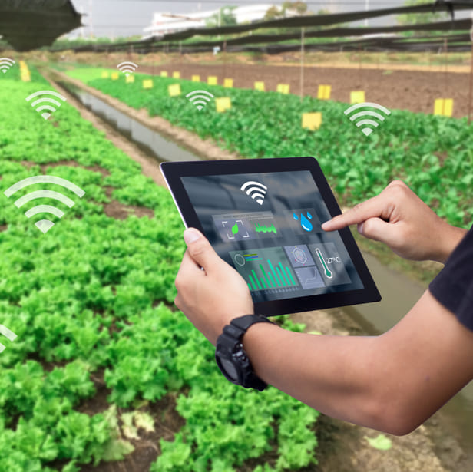

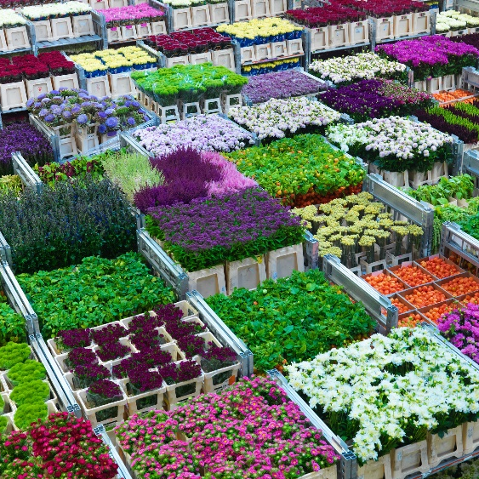


Flori-Chain en AGF-Chain: De toegevoegde waarde van blockchain technologie voor transparantie door de keten heen
Lan van Wassenaer, Wageningen Economic Research
13-4-2021

Slide 2
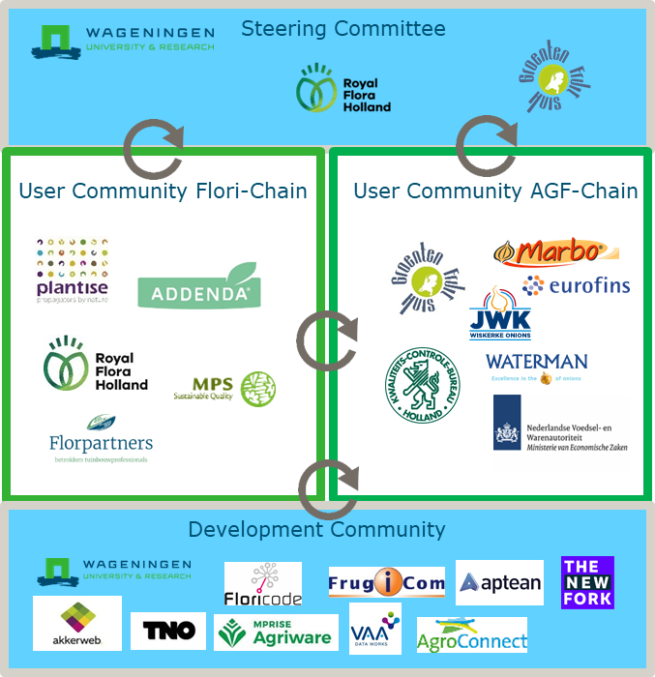
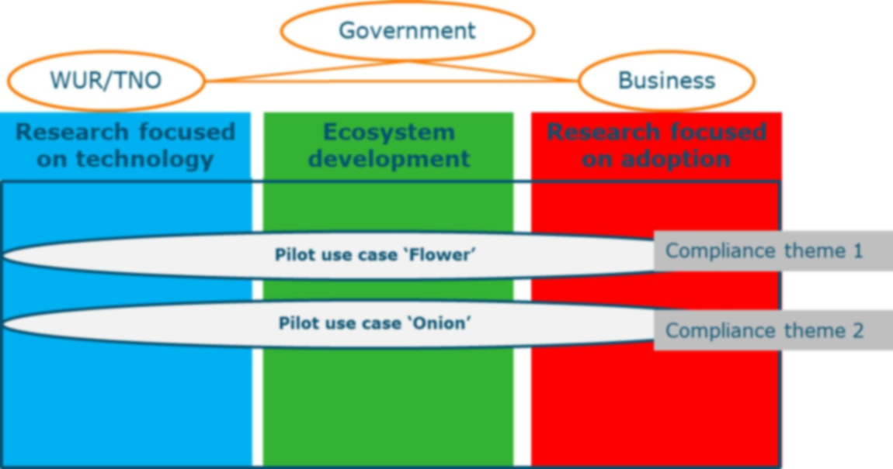
Achtergrond & Doel
Doel: aantonen onder welke condities blockchain toegevoegde waarde heeft
Achtergrond: PPS Blockchain
Automated Compliance in Agrifood Chains
Notes:
Achtergrond en doel van het project

Slide 3
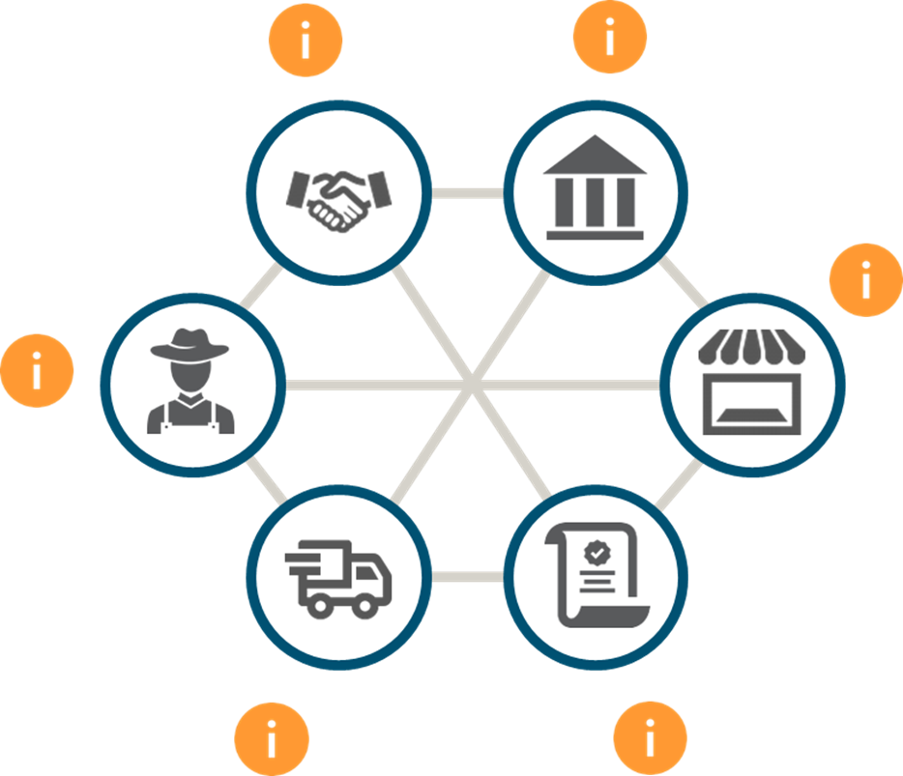

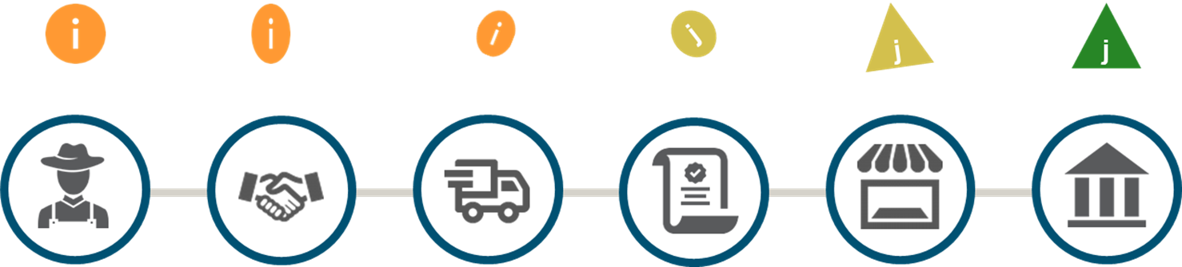
Wat is blockchain ook alweer?
‘Identieke kopie van informatie en transacties in een netwerk van computers’
‘Chinese whisper’

Slide 4

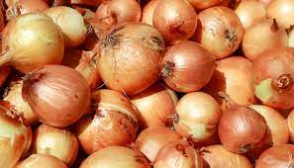

Flori-Chain en AGF-Chain
Usecase | Flori-Chain | AGF-Chain
Sector/keten | Sierteelt (potplanten) | AGF (uien export)
Focus | Traceerbaarheid en transparantie over middelen gebruik op partijniveau door de keten heen | Traceerbaarheid en transparantie over het voldoen aan exporteisen (fytosanitaire en voedselveiligheid)
Gebruikers | Bewortelaar (Plantise) Teler (Addenda) Veiling/Handel (Royal FloraHolland) Data diensten en controle (Floricode, Ctgb) | Uienexporteurs (Marbo, Wiskerke Onions, Waterman, etc.) Data diensten en controle (Frugicom, GroentenFruit Huis, Eurofins) Toezichthouders (KCB/NVWA)
Status | Minimum Viable Poduct (MVP) | Minimum Viable Product (MVP)

Slide 5








Informatie op partijniveau door de keten heen?
j
j
j

Slide 6
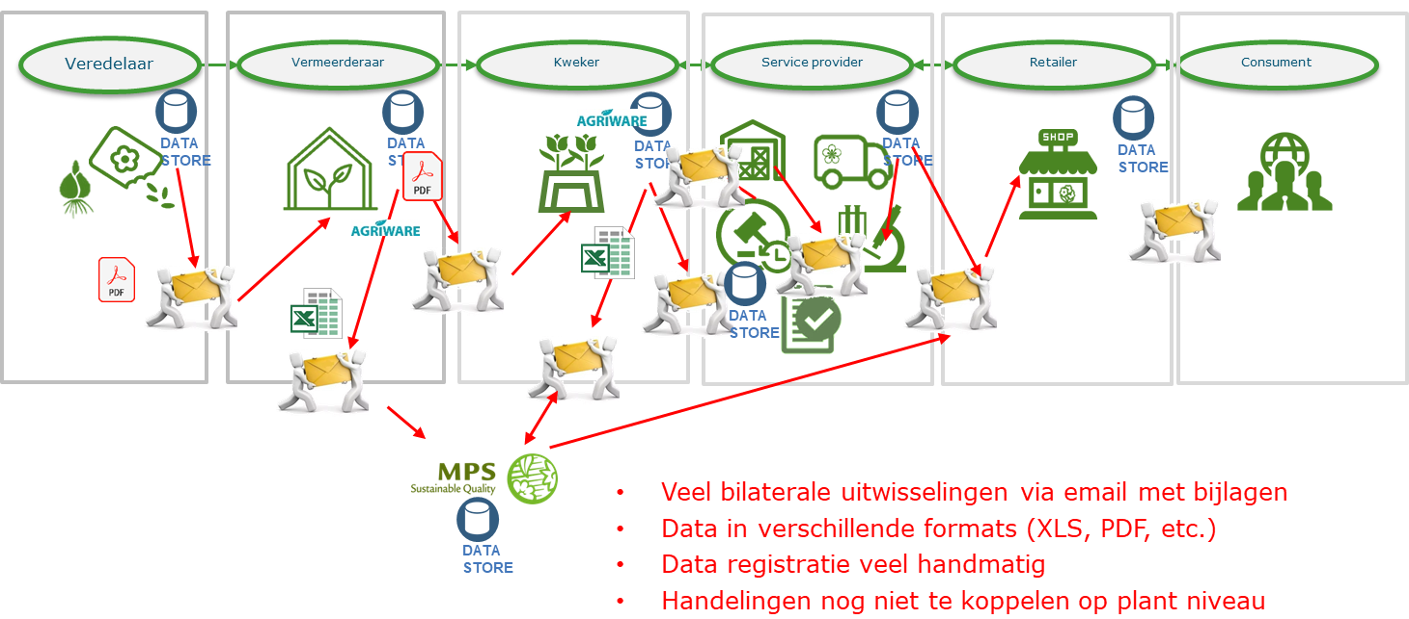
Huidige situatie in de sierteelt & AGF

Slide 7
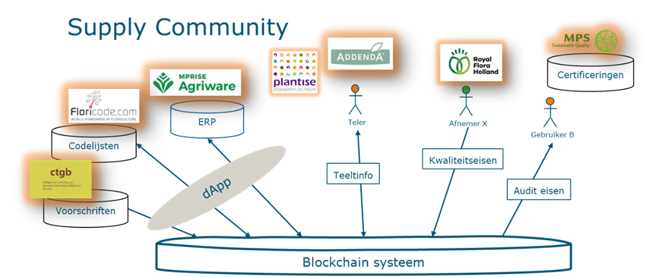
Van ‘registratiedruk’ naar SMART inzichten

Slide 8
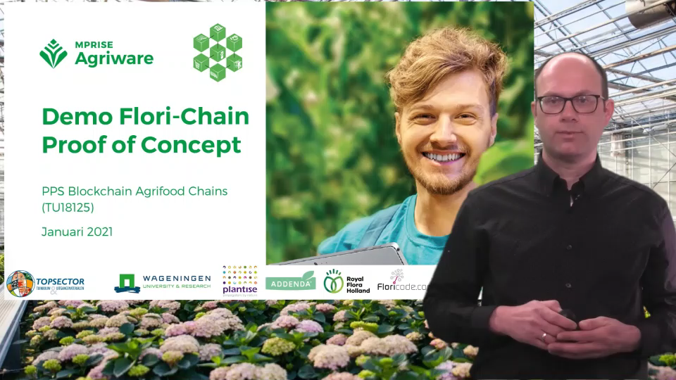
Demo van Flori-Chain

Slide 9
Resultaten Flori-Chain
Registratie van het middelengebruik door verschillende deelnemers in de keten op partijniveau is via blockchain goed te volgen voor alle deelnemende ketenpartijen
Data validatie door de koppeling vanuit de blockchain met Ctgb en Floricode; hiermee geeft de applicatie de telers/kwekers en de ketenschakels na de teler/kweker betrouwbaar inzicht in het middelengebruik
Eenmalige registratie is mogelijk door de systemen van de gebruikers te koppelen met de blockchain. Registratie van het middelengebruik in het ERP systeem (Agriware) gaat naar de Blockchain door één druk op de knop

Slide 10
Reflectie: meerwaarde blockchain
Identieke kopie van informatie op partijniveau onder verschillende deelnemers (‘gedistribueerd netwerk’)
Betrouwbaar inzicht door data-integriteit ( ‘gedeeld en cryptografisch beveiligd grootboek’)
Makkelijk delen voor diegene met de juiste autorisatie (‘vooraf afgesproken toegang en rechten’)
“Een goede motor
die je niet ziet, maar gewoon werkt!”

Slide 11






Onderweg naar de toekomst
Efficiënt en veilig
Data delen
Juist en eenvoudig
Registreren
Betrouwbaar en onafhankelijk Valideren
Gebruikers
Data integriteit
Chain Transparency 4.0
Consensus by design

Slide 12
Hartelijk dank voor uw aandacht!
Meer informatie:
www.wur.eu/blockchain

